Slide 1

Рекомендательная библиография для детей

Slide 2

Рекомендательная библиография детской литературы –
это инструмент для реализации одной из главных функций
детской библиотеки: руководства и педагогического
сопровождения детского чтения.

Slide 3
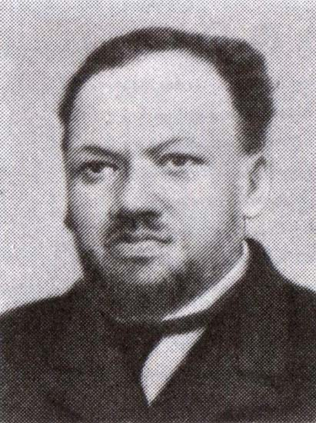
Толль Феликс Густавович — библиограф и педагог.
Труд Толля Ф.Г. «Наша детская литература: Опыт библиографии современной отечественной детской литературы» (1862г.) представлял собой сборник рецензий и критических аннотаций на детские книги с 40-х гг. 19 в. до 1861г.
Во введении были четко сформулированы критерии отбора, в основной части материал сгруппирован по возрастам, а в пределах каждого возраста — по содержанию.
Пособие Толля заложило основы рекомендательной библиографии детской литературы в нашей стране.

Slide 4
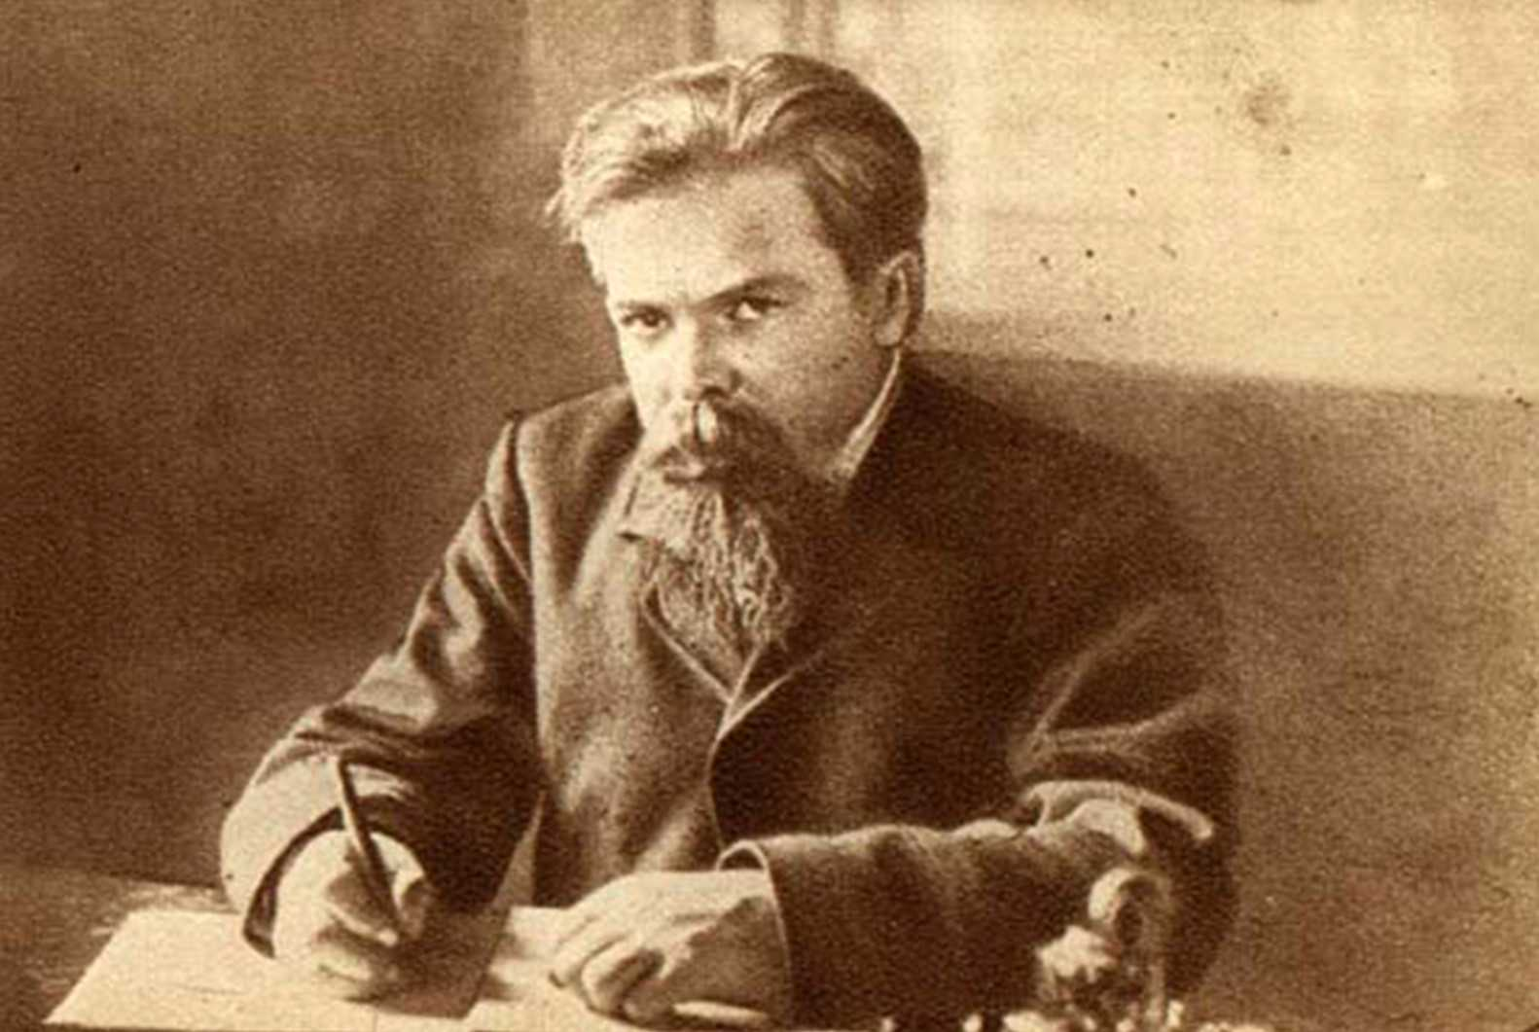
Замечательный русский книговед, библиограф конца XIX и первой половины XX века, популяризатор науки, писатель. В литературных кругах и читающий публики получил титул «лоцман книжного моря».
Николай Александрович Руба́кин (1862—1946)

Slide 5


Slide 6
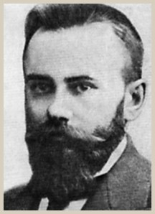
Советский библиограф и литературовед. Автор более 130 работ по вопросам библиографии и книговедения, пособий по литературе, педагогике, истории. Составитель указателей «Что читать» и «Избранная литература для юных читателей по темам».
Игнатий Владиславович Владиславлев (1880—1962)

Slide 7
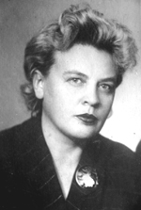
Инесса Николаевна Тимофеева работала в Российской национальной библиотеке с момента открытия научно-методического отдела – с середины 50-х годов. В отделе, по инициативе бывшего директора РНБ Виктора Михайловича Барашенкова , была создана группа по руководству детским чтением и библиотечной работе с детьми. В 1971 году под руководством И.Н. Тимофеевой и с ее участием был впервые создан универсальный указатель для детей 5-6 классов «Что читать», предложивший школьникам лучшие книги по всем областям знаний, включая и художественную литературу.

Slide 8


Slide 9



Журнал «Детская литература»

Slide 10
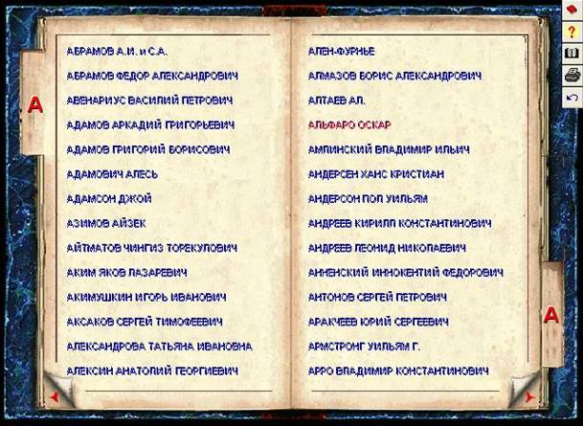
«ЛИКС – Изборник» - первое в стране электронное библиографическое пособие по детской литературе и СD-ROМ – указатель лучших детских книг отечественной и зарубежной литературы с видеорядом.

Slide 11



Slide 12



Рекомендательные библиографические пособия Псковской областной библиотеки для детей и юношества им. В.А. Каверина

Slide 13

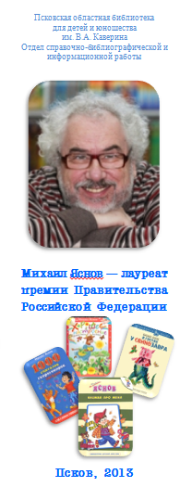
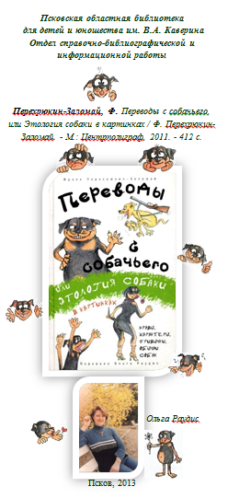
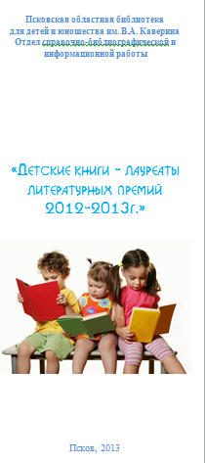

Slide 14


Slide 15

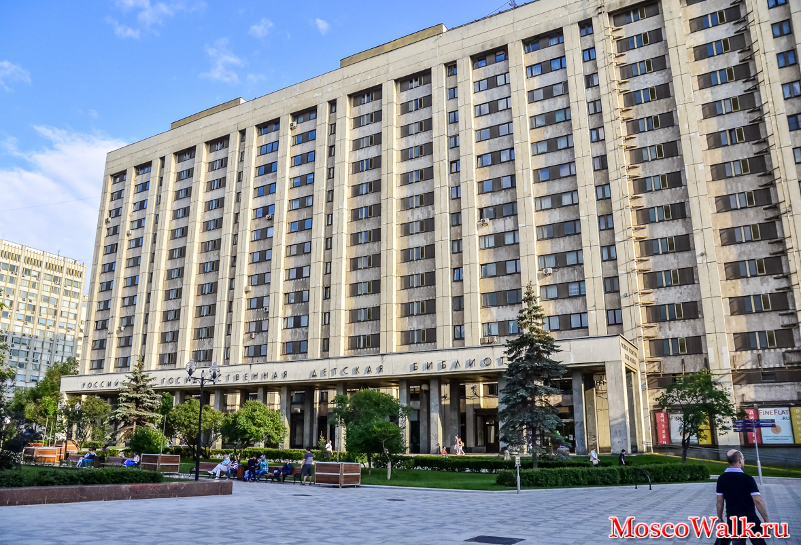

Slide 16


